Slide 1

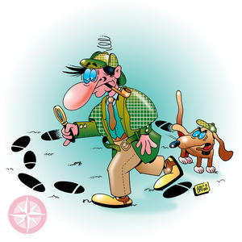
Projekt Krimi

Slide 2
Bildet Dreiergruppen oder Vierergruppen
ACHTUNG! In jeder Gruppe muss ein-e Schüler-in einen USB-Stick haben.

Slide 3
Teil 1:
Ihr müsst einen Krimi auf Deutsch schreiben.
Teil 2:
Ihr müsst einen Fotocomic mit Comic life erstellen.

Slide 4
Teil 1
Erfindet einen Krimi. Er soll sich in der Schule abspielen.
Achtung! Denkt daran, dass ihr diesen Krimi in einen Fotocomic umsetzen müsst.
Gebt eurem Krimi einen Titel.
2. Teilt den Krimi in 3 Teile:
      Das Problem.
      Die Untersuchung.
      Die Lösung.
3. Füllt die Tabellen vom Arbeitsblatt aus.
4. Schreibt den Krimi mit Hilfe der Tabellen.

Slide 5

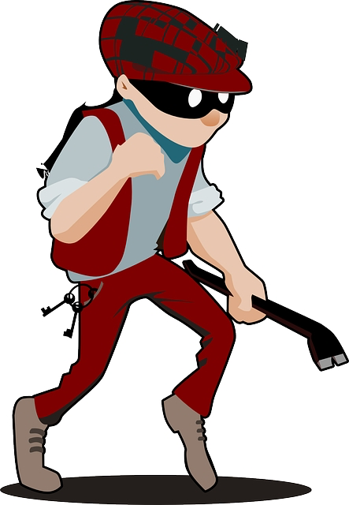
      1. Das Problem.
Ideen sammeln:
  Jemand hat etwas gestohlen.
  Etwas ist verschwunden (=ist weg).
Was? Peters Handy ist weg. | Wo? In der Schule. Im Lift

Slide 6
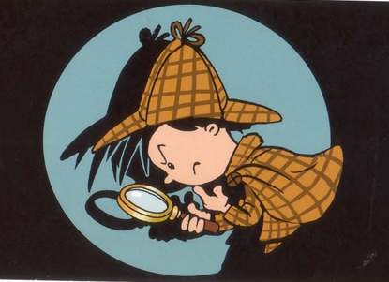
      2. Die Untersuchung.
Wer sucht? Johanna und Tim | Wo suchen sie? In der Aula Im Klassenzimmer Im Lehrerzimmer | Welche Spuren gibt es? Ein Schal Die Uhr von Peter Ein chaotisches Zimmer Holz im Lift | Wen fragen sie? Zeuge: Luca: Ich war im Werkraum. ), Nina, Frau … .

Slide 7
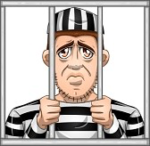
3. Die Lösung
Wer ist der Täter? Luca | Wie findet man das? Beweis: Holz im Lift (er war vorher im Werkraum) | Warum hat er das gemacht? Für das Geld.

Slide 8
Teil 2
Storyboard? Fotos? Macht eine Skizze.
Schreibt Blasen zu den Fotos.
Macht Fotos in der Schule.
Ladet eure Fotos aufs Desktopfenster herunter.
Erstellt euren Fotocomic mit Comic life (cf. Blatt)
ACHTUNG! Speichert regelmässig das Dokument auf dem USB-Stick unter Vorname_Vorname_Vorname.

